Slide 1
www.in-data.cl
ESTUDIO REPORTE DE LA
PERCEPCIÓN DE USUARIOS FINALES
DE LA PLATAFORMA DOM EN LÍNEA
Preparado para:
Dic 2024

Slide 2
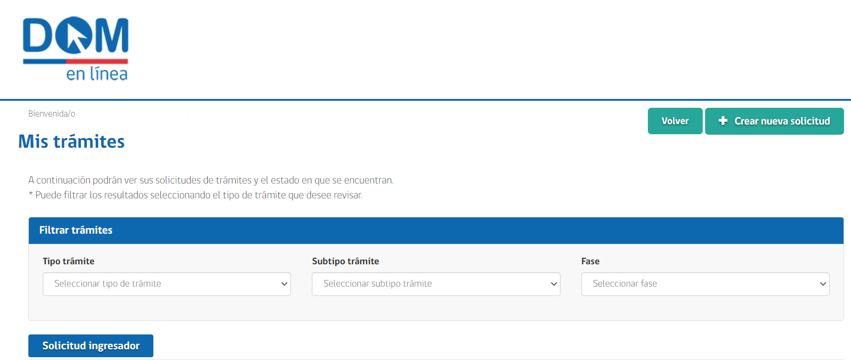
Objetivo y Metodología del Estudio
Objetivo General: Realizar un levantamiento, a través de fuentes de información secundarias, así como primarias para estudiar y analizar la experiencia de usuarios finales de la plataforma Dom en Línea (DEL), tanto en las direcciones de Obras Municipales (DOM) como en oficinas de proyectistas y arquitectos que realizan habitualmente trámites a través de la plataforma.
www.in-data.cl
Procedimiento Metodológico:
1
Metodología Cuantitativa:
Levantamiento de trámites realizados por DEL
Levantamiento del total de trámites realizados por cada Dom.
Cálculo de la Tasa de Digitalización
Cálculo de trámites atrasados por DOM.
2
Metodología Cualitativa:
Entrevistas a 14 usuarios de la plataforma DEL en todo el país.
Entrevistas a 15 equipos DOM de las zonas norte, centro y sur del país:. Iquique, Taltal, Sierra Gorda, Huasco, Olmué, El Tabo, San Miguel, Paredones, San Vicente, Vichuquén, San Javier, Nacimiento, Galvarino, Ancud, Coyhaique
1

Slide 3
www.in-data.cl
ANALISIS Y RESULTADOS CUANTITATIVO

Slide 4
Análisis Cuantitativo: Uso de Dom en Línea
www.in-data.cl
A partir de los datos entregados por el Minvu sobre la utilización de DEL por parte de los municipios, es posible identificar 106 municipalidades que han habilitado el Módulo de Ingresos, donde 72 de estas poseen al menos 1 trámite aprobado o emitido, esto equivale a un 68%, por lo tanto, un 32% de las municipalidades que han habilitado el MI, han ingresado trámites que aún no han sido aprobados o emitidos por medio de la plataforma.
ZONA NORTE
De las 21 municipalidades 11 ha ingresado trámites que han sido aprobados o emitidos, es decir, un 52%.
De las 39 municipalidades 56 ha ingresado trámites que han sido aprobados o emitidos, es decir, un 70%.
ZONA SUR
ZONA CENTRAL
De las 22 municipalidades 29 ha ingresado trámites que han sido aprobados o emitidos, es decir, un 52%.
2

Slide 5
Análisis Cuantitativo Uso de Dom en Línea
Total de Trámites
Hay 17.418 solicitudes aprobadas desde que se habilitó DOM en línea a la fecha, donde 2% fueron de la Zona Norte y un 49% tanto en la Zona Central como en la Zona Sur.
Con respecto a las municipalidades con mayor porcentaje se identifica en primer lugar a Los Ángeles con un 34% (5.875 trámites), le sigue San Vicente con un 10% (1.659 trámites aprobados) y Calle Larga con un 9% (1.617 trámites aprobados).
www.in-data.cl
Fuente: Elaboración propia
3
Fuente: Elaboración propia

Slide 6
Análisis Cuantitativo Uso de Dom en Línea
www.in-data.cl
Tipos de Trámites
Se identificaron 36 tipos de trámites, donde el Certificado de Informaciones Previas y el Certificado de Número son casi el 50% de solicitudes aprobadas y solo hay 11 trámites sobre el 1%.
Periodos de Uso
El año 2021 se aprobaron 16% trámites del total, el 2022 un 36%, el 2023 un 37% y este año un 11%, donde de las 72 municipalidades analizadas 37 aprobó solicitudes el 2021, 52 el 2022, 55 el 2023 y 45 el 2024. Si se disgrega por Zona, la cantidad también aumenta con los años hasta el 2024 que disminuye.
4
Fuente: Elaboración propia

Slide 7
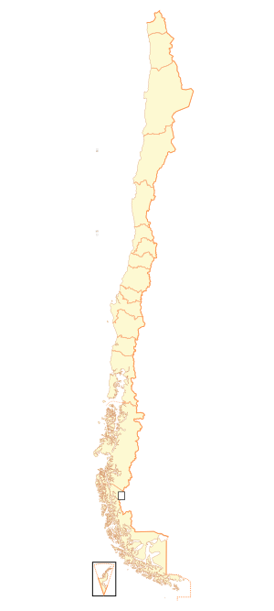
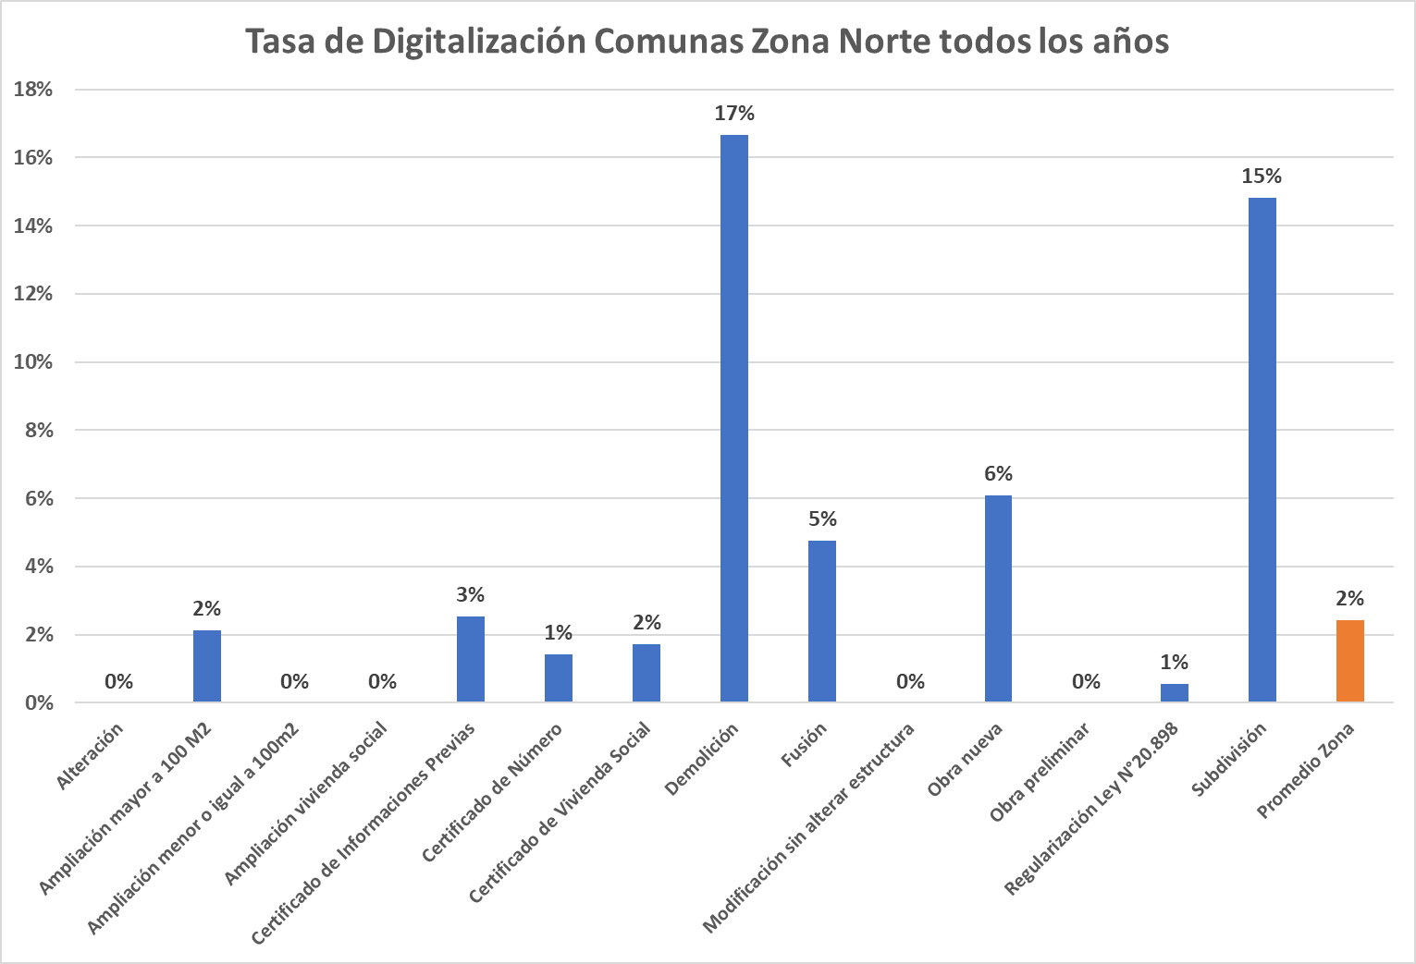
Análisis Cuantitativo: Tasa de Digitalización
Zona Norte
Se analizaron 21 comunas.
Los trámites de Obra Preliminar y Regularización Ley N°20.898 son los que poseen una mayor TD con 43,1% y 28,8% respectivamente.
El promedio corresponde a un 8% de TD influenciado por los trámites más comunes que corresponden a Certificado de Informaciones Previas (35.307 certificados, un 7,6% fue digital), y el Certificado de Vivienda Social (13.490 certificados, un 2,3% fue digital).
Las comunas con mayores TD corresponden a Purranque con 37,1 y Máfil con 28,9%. Se observa, sólo una comuna con TD cercano a 0, que corresponde a Bulnes.
No se observan trámites con 0% de TD.
Se analizaron 7 comunas
Los trámites de Demolición y Subdivisión son los que poseen una mayor TD con 17% y 15% respectivamente.
Trámites como Alteración, Ampliación menor o igual a 100 m2, Ampliación Vivienda Social, Modificación sin alterar estructura y Obra Preliminar aún tienen 0% de TD.
El promedio corresponde a un 2% de TD influenciado por las TD de los trámites más comunes, que corresponden a Certificado de Informaciones Previas (1.940 certificados, un 2,5% fue digital), y el Certificado de Número (1,345 certificados, un 1,4% fue digital).
La comuna con mayor TD es Sierra Gorda con un 13,9% y la menor Huara con un 0%.
Zona Sur
Zona Central
Se analizaron 31 comunas.
Los trámites de Alteración y Obra Preliminar son los que poseen una mayor TD con 11,4% y 8% respectivamente.
No se observan trámites con TD 0%.
El promedio corresponde a un 2,9% de TD influenciado por los trámites más comunes que corresponden a Certificado de Número (71.229 aprobaciones, un 1,9% fue digital), y el Certificado de Informaciones Previas (51.866 certificados, un 4,1% fue digital).
Las comunas con mayores TD corresponden a Calle Larga con 48,8% y Vichuquén con 20,7%. Y se observan 7 comunas con TD cercano a 0% que corresponden a Independencia, Licantén, Navidad, Paine, Pirque, Romeral, San Fernando y Villa Alegre
www.in-data.cl
Fuente: Elaboración propia
5

Slide 8
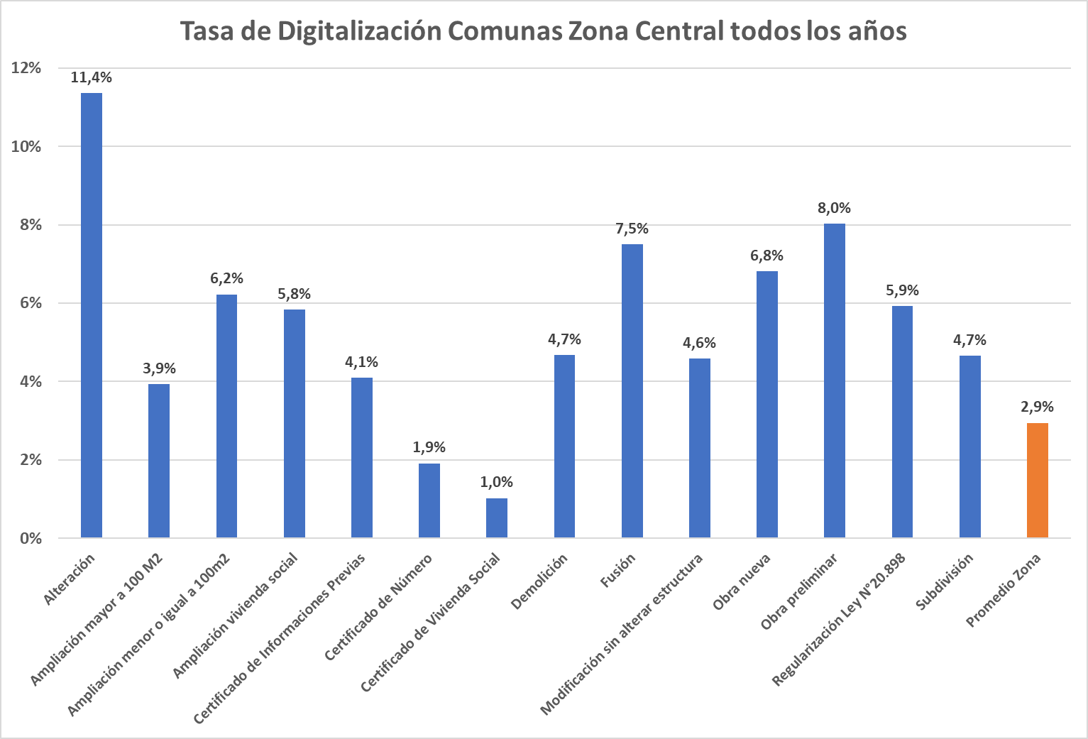
Análisis Cuantitativo: Tasa de Digitalización
www.in-data.cl
Fuente: Elaboración propia
5

Slide 9
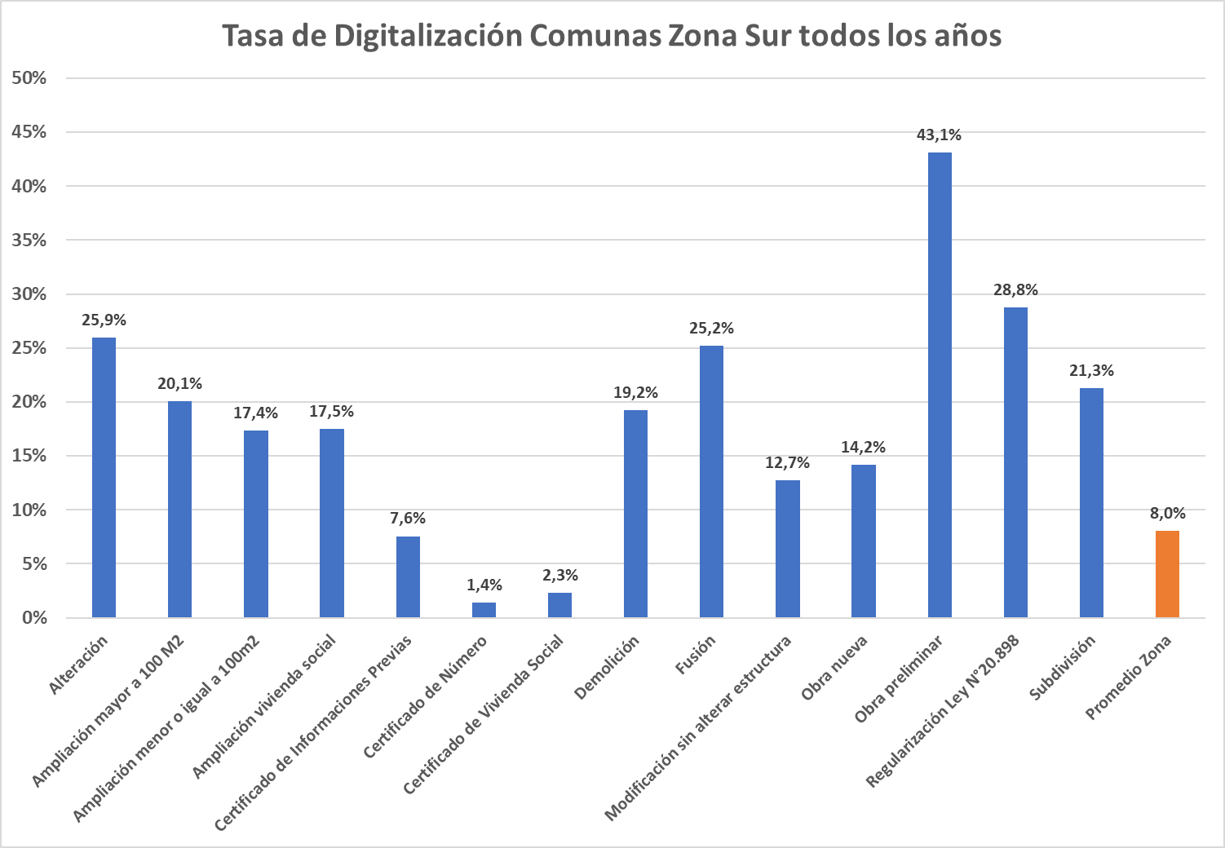
Análisis Cuantitativo: Tasa de Digitalización
www.in-data.cl
Fuente: Elaboración propia
5

Slide 10
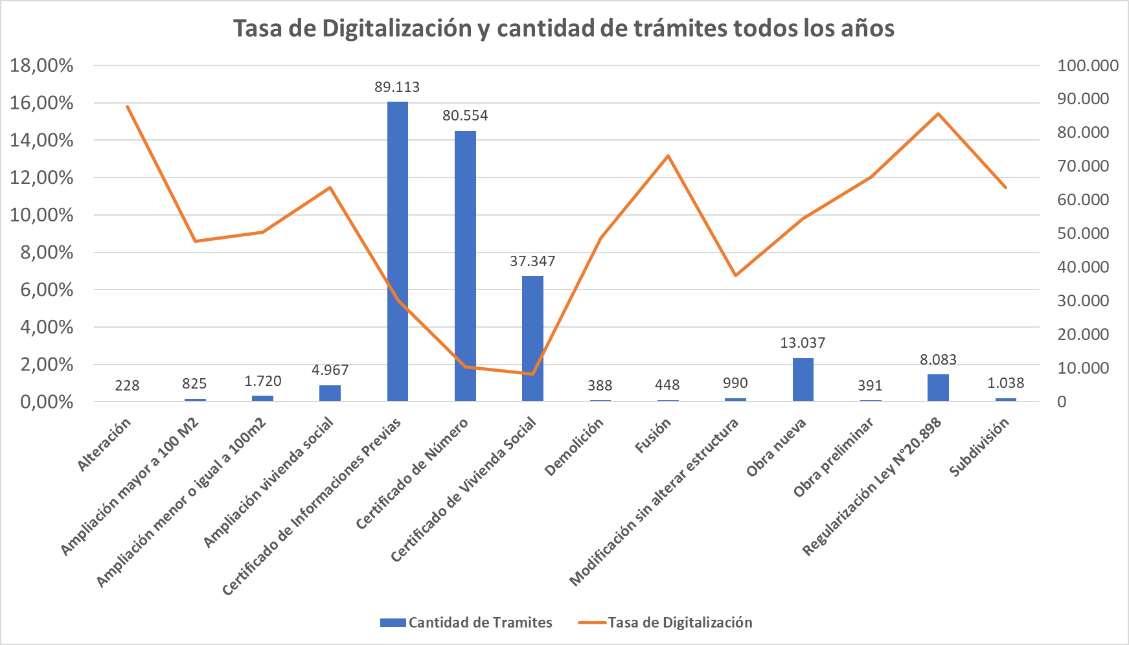
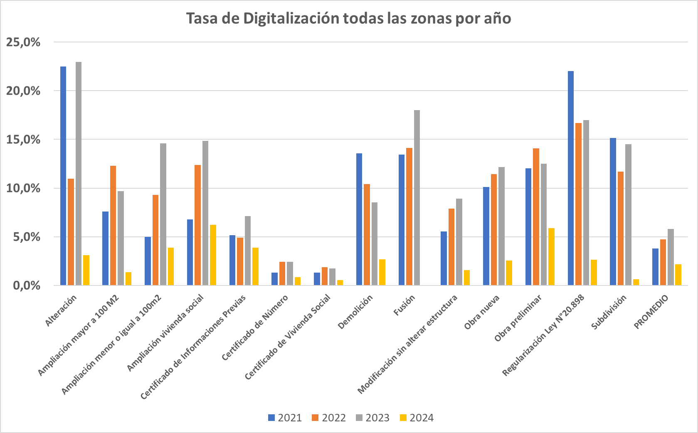
En resumen
Se han llevado a cabo 239.129 trámites en todos los formatos (presencial y digital).
Los trámites más frecuentes son el Certificado de Número (89.113 trámites) y el Certificado de Informaciones Previas (80.554 trámites), tienen una TD de 1,85% y 5,43%.
En promedio, la tasa de digitalización en todo el período es de 4,4%, siendo los trámites con mayor TD el de Regularización Ley N°20.898, el de Alteración y el de Fusión con 15,79%, 15,43% y 13,17%.
Con respecto al periodo de tiempo, se observa que el promedio incrementa hasta el 2023, pasando de un 3,8% el 2021 a un 5,8% el 2023, y disminuye a un 2,2 % el 2024.
www.in-data.cl
7
Fuente: Elaboración propia

Slide 11
www.in-data.cl
ANALISIS Y RESULTADOS CUALITATIVO

Slide 12
Valoración General de la Plataforma
1. Acceso remoto para solicitud de trámites:
Realización de trámites sin acudir a oficinas municipales.
Disminución de tiempos en la realización de trámites (desplazamientos a oficinas).
Apunta hacia la digitalización y modernización del Estado.
www.in-data.cl
“Sí, yo creo que hay que mantener la plataforma porque igual ayuda al usuario que está fuera de la zona. Nosotros, como somos un balneario, la gente está en Santiago. Entonces los trámites los hace a través de la vía plataforma digital.” (DOM El Tabo)
“El hecho, por ejemplo, de que yo no tenga que firmar 10.000 veces los papeles. Yo los ingreso, me lo avisan, me dicen estan ok, hay que cambiar a esto, cambiamos eso y firmamos una sola vez con el cliente. Eso es, ahorramos papel, ahorramos tiempo, ahorramos un montón de malos ratos también, que hay que ir a firmar y todo eso.” (Usuaria DOM Ancud)
2. Transparencia y control de gestión:
Permite que las personas tengan seguimiento del estado del trámite
Transparenta los plazos de tramitación y entrega de documentación por ambas partes.
Apunta a la estandarización de los procesos.
3. Digitalización de documentos y reducción de papel:
Disminución de almacenamiento en bodegas municipales.
Menos consumo de papel
Disminución de costos asociados a impresiones
Menor complejidad en la solicitud de firmas de documentos y planos
4. Atención a público:
Menos atención a público permite avocarse a revisión de solicitudes.
Disminución de interacciones cara a cara, lo que disminuye la posibilidad de fricciones entre el personal DOM y las personas que solicitan trámites.
8

Slide 13
Usabilidad de la Plataforma
El uso de Clave Única
Pago de trámites
www.in-data.cl
Valorado por centralización de clave y usuario estatal.
Problemas cuando el proyecto se trabaja entre varias personas.
Falta de compatibilidad entre plataformas municipales y DOM en línea.
Dificultades de seguimiento de pagos.
Trabajo manual de carga de información sobre trámite pagado.
Desincentivo de uso de plataforma por gestión interna municipal.
Revisión de documentos
Reporte y respuesta ante incidentes
Carece de check list vinculante a carga de documentos.
Se desordena la revisión por falta de estandarización.
No se cargan o no se visualizan documentos cargados.
Imposibilidad de cargar documentos de gran tamaño.
Se necesita presencia de un interlocutor en la región para obtener respuesta más rápida cuando la plataforma presenta fallas.
Los equipos escriben con la intención de dejar reportes sobre los problemas, pero quedan a la espera hasta que el sistema se restaure.
9

Slide 14
Usabilidad de la Plataforma
Errores en la plataforma
Estabilidad de la plataforma
www.in-data.cl
Duplicidad de expedientes
Lentitud de procesamiento
“La página presenta muchas fallas. De hecho, ahora yo estoy entrando y dice ‘Estamos presentando problemas en este momento. Por favor intenten más tarde.’" (DOM Huasco)
"Lo otro que siempre le hemos dado vuelta... si tú pones un filtro... vuelve siempre a cero. No tienes seguimiento de ir avanzando." (DOM San Vicente de Tagua Tagua)
"No ha pasado duplicidad de expedientes que se ingresan en más de una oportunidad y quedan como dos trámites distintos." (DOM Coyhaique)
N° de observaciones realizables
Limitaciones de internet
Imposibilidad de firma digital
Reinicio de la plataforma
Expedientes que no cierran
10

Slide 15
Usabilidad de la Plataforma
Eliminación de pasos confirmatorios
Incorporación o eliminación de pasos y/o botones
Incorporación de herramientas de ayuda para solicitud de trámites
Reporte mensual
www.in-data.cl
"Nosotros tenemos una planilla complementaria en Excel porque el sistema no lo tiene." (DOM Sierra Gorda)
“Creo que, en la plataforma de mercado público, el administrador de la plataforma, de la municipalidad en este caso, tiene esa atribución para nombrarte a ti como usuario de la aplicación. Creo que se podría hacer algo similar con DOM en línea.” (DOM Paredones)
Incorporar herramientas de alertas de plazos
Incorporación de revisores a la plataforma
Mejorar la compatibilidad con otras plataformas
Incorporación de botón de rechazo
Incorporación de opción de desistimiento de usuarios
Considerar filtros de búsqueda
11

Slide 16
Usabilidad de la Plataforma
Cierre del trámite
Clasificación del estado del trámite
Parámetros legales y discrecionalidad de las DOMs
www.in-data.cl
El cierre del trámite es por un proceso presencial.
Se genera trabajo de validación y reportabilidad en la plataforma producto de tener que dar aviso de que el proceso finalizó en su etapa presencial.
Se requiere la posibilidad de que el revisor incorpore más información sobre el estado en el cual se encuentra el trámite.
La existencia de etapas presenciales no se reporta por la plataforma.
La plataforma apunta hacia la transparencia de los procesos del Estado.
Aún persisten elementos de discrecionalidad de las DOM que no permiten del todo la estandarización.
"Dentro de todo este trámite tiene que llegar el expediente físico... porque le tengo que devolver los planos firmados." (DOM Vichuquén)​
“Existen ciertas municipalidades en que independiente que tú cargues la información acá, igual te piden la carpeta física. Aquí tú ingresas, por ejemplo, permiso de edificación, igual te piden los papeles para iniciar el trámite. Entonces tú inicias trámite, igual tú tienes que llevar toda la carpeta con todos los planos firmados por el arquitecto en dos carpetas originales y tienes que ingresarla por oficina de parte. O sea, tienes que ir igual.” (Usuaria Carolina Donoso)
14

Slide 17
www.in-data.cl
CONCLUSIONES Y RECOMENDACIONES

Slide 18
Conclusiones y recomendaciones
Te a abordar
Motivo
Recomendación
Mejorar velocidad del sistema | Uno de los problemas más mencionados es la lentitud de la plataforma, especialmente durante la revisión de expedientes o cuando se realizan búsquedas. | Optimizar la infraestructura técnica de la plataforma para mejorar su velocidad y reducir los tiempos de carga y descarga de información.
www.in-data.cl
Integrar plataforma con sistemas municipales | La plataforma es incompatible con sistemas financieros que usan los municipios, se carece de un proceso completo de seguimiento cuando se utiliza Transbank y se necesita | Mejorar la integración de la plataforma con otras, especialmente en cuanto a los seguimientos de pagos ingresados a los municipios, ya sea mediante transferencias, Transbank, pago por TGR o por Tesorería municipal.
Incorporar funcionalidades personalizadas | Las DOM deben depender de la administración central de la plataforma para resolver dificultades e integrar personal al uso de la plataforma. | Permitir que sean los directivos quienes puedan incorporar más personal a sus equipos de revisores en la plataforma. Permitir que aquellos casos que quedan plasmados como tramites con errores en el sistema puedan ser eliminados por el mismo personal municipal (hoy quedan en el sistema sin poder borrarse).
Mejorar interfaz para carga y validación de documentos | La carga de documentos es uno de los aspectos que genera dificultades en la experiencia de usuarios y funcionarios revisores. | Aplicar casillas verificadoras de documentación obligatoria por tipo de trámite, estandarizado las solicitudes que realizan las DOM y disminuyendo la discrecionalidad de estas.
Incorporar guías que orienten a nuevos usuarios en el uso de la plataforma | Las direcciones de obra deben asistir constantemente a usuarios que no saben cómo realizar trámites en línea por primera vez. | Se recomienda incorporar tutoriales en línea, videos explicativos, guías paso a paso para orientar a los usuarios en el uso de la plataforma, especialmente en aquellos municipios en donde existe una mayor cantidad de trámites ingresados de forma presencial.
15

Slide 19
Conclusiones y recomendaciones
Te a abordar
Motivo
Recomendación
Notificaciones y alertas mejoradas | La plataforma requiere mejorar las alertas y notificaciones sobre plazos, pagos pendientes y todo estado crítico de los trámites. | Considerar alertas que no solo lleguen por correo, sino que aparezcan en la plataforma al lado de cada caso, señalando no solo estado de trámite, sino que plazos por vencer, días que quedan para el desarrollo de cada etapa, necesidad de realizar pagos y que las alertas sean por correo y en la misma plataforma.
www.in-data.cl
Mejorar capacidad de almacenamiento y manejo de grandes expedientes | El tamaño y la cantidad de documentación que se ingresa en proyectos industriales se traduce hoy en día en dificultades tanto para usuarios que deben cargar una gran cantidad de expedientes y para los equipos revisores, quienes tienen inconvenientes para visualizar, descargar y revisar documentación desde la plataforma y se ven obligados a descargar lentamente todo el material. | Se recomienda ampliar la capacidad de almacenamiento de la plataforma y optimizar el manejo de grandes expedientes sin que ello afecte el rendimiento de la plataforma.
Solucionar duplicidad de casos | En diferentes municipios se evidencia que tanto para usuarios como funcionarios los expedientes aparecen duplicados. | Implementar un sistema que detecte automáticamente si un expediente ya ha sido ingresado y alertar de errores en la duplicación de casos.
16

Slide 20
Conclusiones y recomendaciones
Te a abordar
Motivo
Recomendación
Incorporar reportes detallados descargables desde la plataforma | Las direcciones de obra deben reportar mensualmente lo realizado a diferentes organismos, tales como SII, MINVU e incluso internamente dentro de los mismos municipios, pero para ello deben utilizar sistemas paralelos, ya que la plataforma no permite la descarga de información reportable. Por otro lado, no existe un tracking o log del tiempo de cada estado, que permita generar indicadores de gestión por comuna, por año o por tipo de trámite. Esto se considera fundamental, para generar gestión en las DOM | Incorporar información descargable y reportable, considerando: Comuna Nombre del dueño Nombre arquitecto Rol propiedad Fecha de ingreso Fecha en que los trámites cambiaron a un nuevo estado Duración del trámite Observaciones realizadas Observaciones respondidas Documentos incorporados Casilla de información extra que el funcionario considere relevante de reportar sobre el caso Procesos realizados fuera de la plataforma y mediante qué canales, incluya fechas de cada accionar.
www.in-data.cl
Generación de Indicadores | La no existencia de índices o indicadores impide la posibilidad de mejorar la gestión tanto de la plataforma como de las DOM. Esto es fundamental para cualquier servicio y está muy estudiado. | Generar al menos, los siguientes indicadores de medición anual: Tasa de digitalización por comuna y tipo de trámite Estimaciones y tracking de tiempos de los distintos estados de los trámites. Esto por tipo de trámite y por comuna. NPS o Net Promoter Score, tanto de la plataforma como de la respuesta de la DOM. Esto debiese ser implementado al momento del cierre de la transacción.
17

Slide 21
Conclusiones y recomendaciones
Te a abordar
Motivo
Recomendación
Consideración de más mecanismos de ingreso a la plataforma DEL | Los usuarios que son independientes valoran el uso de Clave Única para la centralización de sus trámites, pero quienes realizan tramitaciones como parte de los profesionales de una empresa, deben usar sus claves de forma compartida con otros compañeros, lo que genera problemas de privacidad. | Incorporar más de un mecanismo de ingreso a la plataforma.
www.in-data.cl
Trabajo off line | Los equipos DOM muchas veces no pueden trabajar en la plataforma revisando expedientes o emitiendo certificados debido a que tienen importantes intermitencias en el internet, especialmente en localidades ubicadas en zonas más rurales. | Se recomienda implementar un sistema que permita el trabajo sin internet y que éste se actualice y cargue la información una vez que se reestablezca la conexión. De este modo, los equipos de las DOM podrán trabajar sin perder tiempo esperando tener acceso a internet.
Contemplar fondos para la digitalización de la información de las diferentes DOM | A largo plazo, y con el objetivo que la plataforma cuente con información que permita la automatización de certificados y otros documentos, es que se recomienda considerar la planificación de fondos que se puedan destinar en apoyo para la digitalización de los archivos de las DOM. | Considerar fondos para la contratación de personal que apoye la digitalización de los archivos de las direcciones de obra y así disminuir la carga de trabajo de los equipos DOM.
18

Slide 22
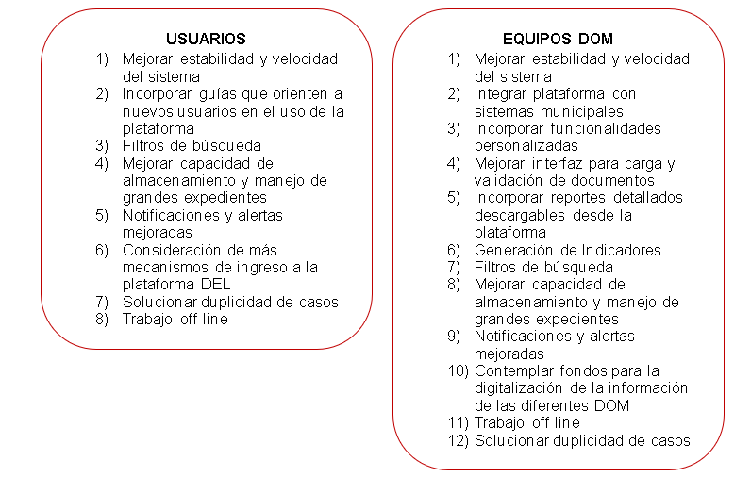
Conclusiones y recomendaciones
18

Slide 23
www.in-data.cl
ESTUDIO REPORTE DE LA
PERCEPCIÓN DE USUARIOS FINALES
DE LA PLATAFORMA DOM EN LÍNEA
Preparado para:
Oct 2024

